Slide 1
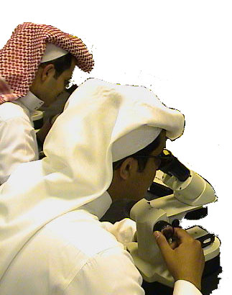
المملكة العربية السعودية
وزارة التعليم ـ جامعة الملك سعود
كلية علوم الأغذية والزراعة ـ قسم وقاية النبات
المحاضرات النظرية
لمقرر 200 وقن
مقدمة في وقاية النبات
الجزء الثاني: علم الحشرات
إعداد
أ.د. عبدالعزيز بن سعد القرني أ.د. عبد الرحمن بن سعد الداود
Email: alqarni@ksu.edu.sa Tel: 467- 8429
Email: aldawood@ksu.edu.sa Tel: 467- 8246
الاسبوع الثامن: المحاضرة الاولى

Slide 2
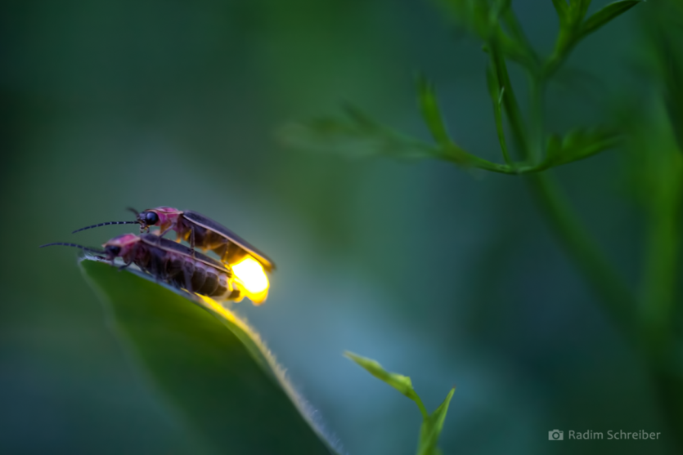
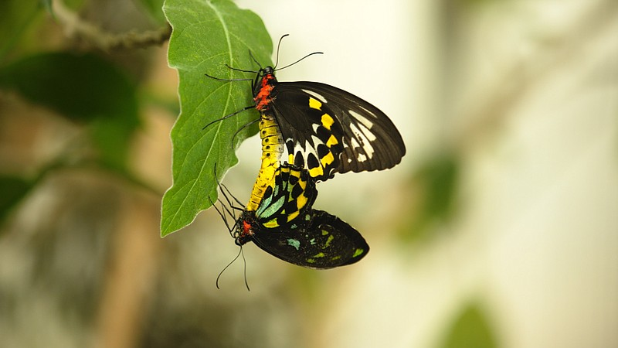
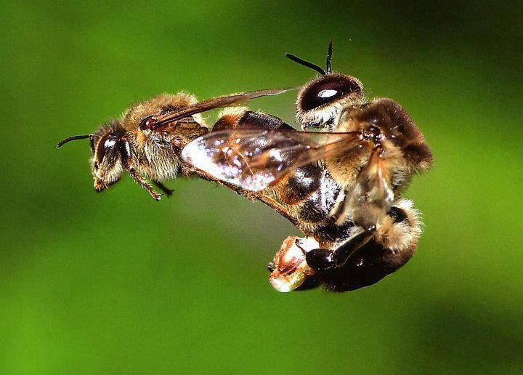
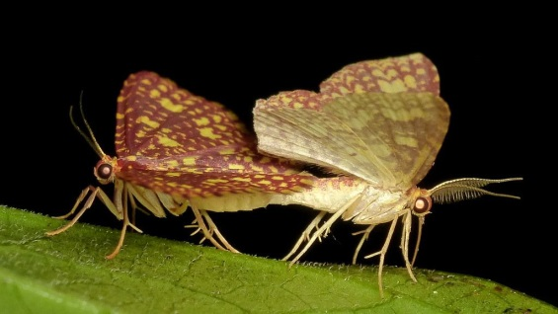
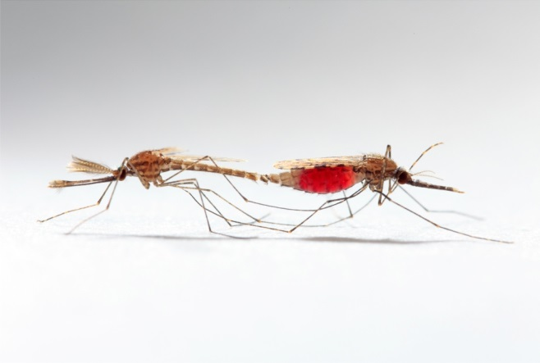
التكاثر في الحشرات
التكاثر في الحشرات يرتبط بالسلوك الذي يتمثل في انجذاب الذكر الى الانثى (وهو الاغلب) أو العكس.
ولإتمام عملية التزاوج في الحشرات ينجذب كل جنس للآخر عن طريق:
الضوء: كما في إناث بعض الخنافس
الألوان: كما في إناث أبي دقيقات
الأصوات: كما في ذكور البعوض
الفيرومونات: كما في إناث الفراشات وملكات النحل

Slide 3
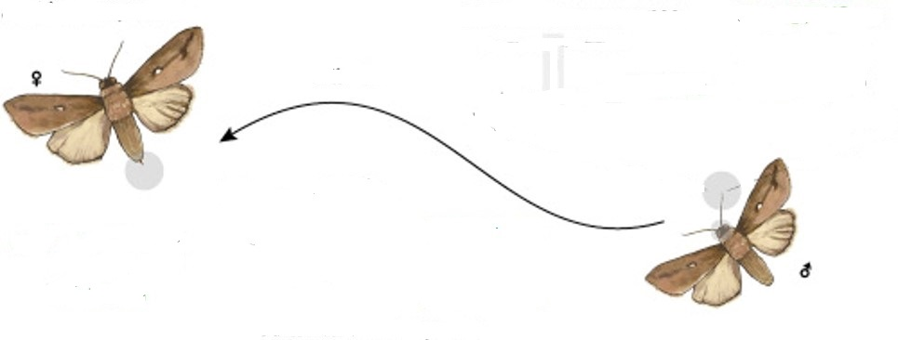
هناك مواد لها دور كبير في عملية التكاثر في الحشرات وهي الهورمونات والفيرومونات.
1- الهرمونات: مواد كيميائية تفرز من الجهاز العصبي مباشرة في سائل الجسم الذي يحملها مباشرة الى الأعضاء والانسجة والغدد لتؤدي وظائفها.
2- الفيرومونات: مواد كيميائية متطايرة تفرز من غدد متخصصة قريبا من سطح الجسم وتؤثر في سلوك الفرد المستقبل من نفس النوع.
مثال : فيرمون الجنس في الفراشات
يتم تصنيع فيرومون الجنس بتأثير من هرمون يسمى هرمون تصنيع الفيرومونات على غدة متخصصة التي تفرز فيرومون الجنس.
المستقبلات الشمية على قرون الاستشعار في الذكر تستقبل جزيئات الفيرومون الصادر من الانثى
الانثى
ينجذب الذكر من مسافة قد تصل 1 كم
الذكر
مصدر الفيرومون: غدة مفرزة لفيرومون الجنس في نهاية بطن الانثى
خارج الجسم
داخل الجسم
غدة إفرازية
قريبا من جدار الجسم
فيرومون الجنس
هرمون داخل الجسم ينشط تصنيع فيرومون الجنس في غدة متخصصة
ليتم إفرازه خارج الجسم لجذب الذكور

Slide 4
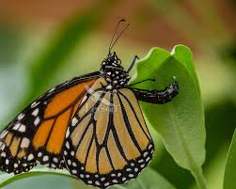
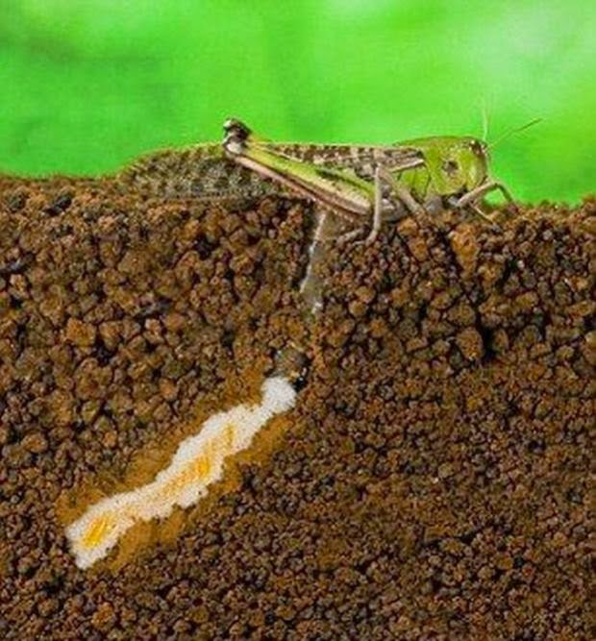
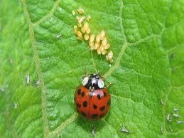
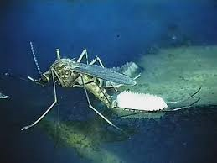
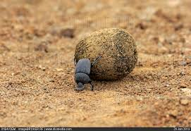
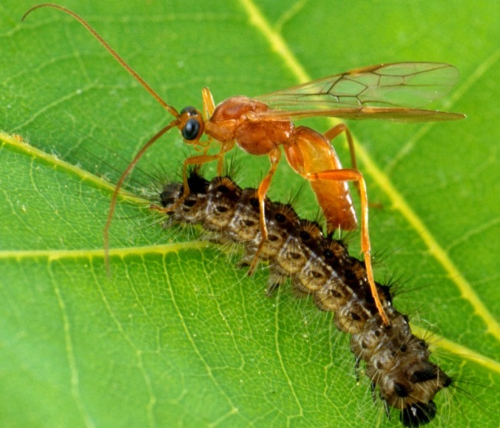
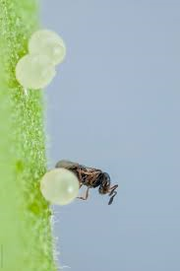
التكاثر الجنسي هو السائد في الحشرات
فرديا على النبات
أماكن وضع البيض في الحشرات
في التربة
على النبات في كتل
في أجسام حشرات أخرى
في بيض حشرات أخرى
في الماء
في المادة العضوية

Slide 5
المملكة العربية السعودية
وزارة التعليم ـ جامعة الملك سعود
كلية علوم الأغذية والزراعة ـ قسم وقاية النبات
المحاضرات النظرية
لمقرر 200 وقن
مقدمة في وقاية النبات
الجزء الثاني: علم الحشرات
إعداد
أ.د. عبدالعزيز بن سعد القرني أ.د. عبد الرحمن بن سعد الداود
Email: alqarni@ksu.edu.sa Tel: 467- 8429
Email: aldawood@ksu.edu.sa Tel: 467- 8246
الاسبوع الثامن: المحاضرة الثانية

Slide 6
التطور في الحشرات Metamorphism
وهو تلك الأشكال التي تمر بها الحشرة خلال مراحل نموها من البيض إلى البلوغ
حشرات عديمة التطور: بيضة – حشرة كاملة
حشرات ذات تطور ناقص (تدريجي- غير تدريجي): بيضة – حورية - حشرة كاملة
حشرات ذات تطور كامل: بيضة – يرقة – عذراء - حشرة كاملة

Slide 7
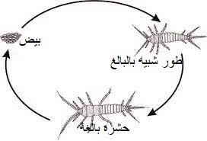
التطور في الحشرات (مراحل الحياة)
تنقسم الحشرات في تطورها إلى ثلاثة أقسام:
1- حشرات عديمة أو بسيطة التطور: حيث تخرج الاطوار الاولى من البيض مشابهة للحشرة الكاملة، مع عدم نضج الاجهزة التناسلية وبعض الصفات المظهرية.
ويتكون من: بيضة ----< حشرة كاملة
السمك الفضي

Slide 8
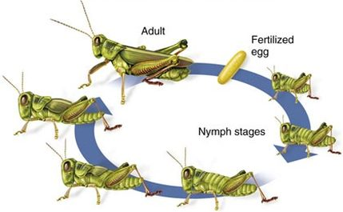
التطور في الحشرات (مراحل الحياة)
2- حشرات ناقصة التطور: ويتكون من ثلاثة أطوار:
بيضة ----< حورية ----< حشرة كاملة، وينقسم إلى نوعين:
أ- تطور ناقص تدريجي: وهنا تكون الحورية مشابهة للحشرة الكاملة مع عدم اكتمال الاجنحة والاجهزة التناسلية وتتطور تدريجيا حتى تصبح حشرة كاملة وتعيش في نفس بيئة الحشرة الكاملة وتتغذى نفس غذاءها. مثال: الجراد والنطاطات.
ب- تطور ناقص غير تدريجي: وهنا تكون الحورية غير مشابهة للحشرة الكاملة ولاتعيش في نفس البيئة ولاتتغذى نفس الغذاء، وتتحول إلى حشرة كاملة بشكل شبه مفاجئ. مثال: الرعاش
بيض
حورية (مائية)
تطور ناقص تدريجي
حشرة كاملة (هوائية)
تطور ناقص غير تدريجي
الرعاشات: الحورية لاتشبه الكاملة وتعيش في الماء والحشرة
الكاملة في الهواء
الجراد: الحورية تشابه الحشرة الكاملة وتتحول تدريجيا
في نفس البيئة

Slide 9
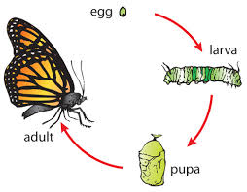
التطور في الحشرات
3- حشرات ذات تطوركامل: ويتكون من أربع مراحل أو أطوار (بيضة تفقس إلى طور متحرك ومتغذي هي اليرقة التي تمر بعد انسلاخات ثم تتحول إلى طور ساكن غير متغذي هي العذراء التي تتحول لاحقا إلى حشرة كاملة
تطور كامل: بيضة ---- <يرقة ----< عذراء ----< حشرة كاملة
بيض
يرقة
كما في الفراشات وابودقيقات والنحل والذباب
بالغة
عذراء

Slide 10
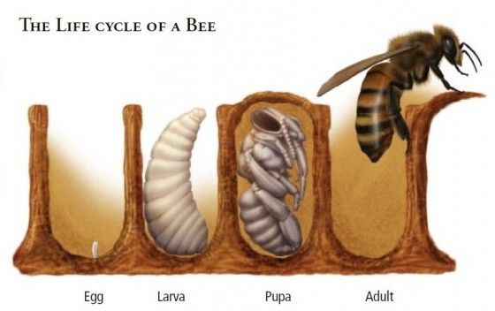
التطور في الحشرات
مثال آخر للتطور الكامل: بيضة ---- <يرقة ----< عذراء ----< حشرة كاملة
بالغة
عذراء (8 ايام)
يرقة (5 أيام)
بيض (3 ايام)
نحل العسل

